Slide 1
Дидактические игры по патриотическому воспитанию для детей старшего дошкольного возраста

Slide 2
Дидактическая игра "Гости города"
Цель: воспитывать интерес к жизни родного города и страны.
Программное содержание:
- воспитывать патриотические чувства, интерес к своей Родине, городу, краю;
- развивать связную монологическую речь и диалогическую речь;
- развивать память, мышление;
- закреплять знание достопримечательностей города, памятников;
- воспитывать любовь к своему городу.
В комплект игры входят: карточки с видами города Новочебоксарска пронумерованные, кубик с цифрами.
Ход игры: Педагог предлагает считалкой выбрать экскурсовода по городу. Ребёнок-экскурсовод бросает кубик, выпавшее число на кубике ищет на открытке. Задача ребёнка - рассказать о том месте, которое изображено на карточке, как можно интереснее, доступнее.

Slide 3
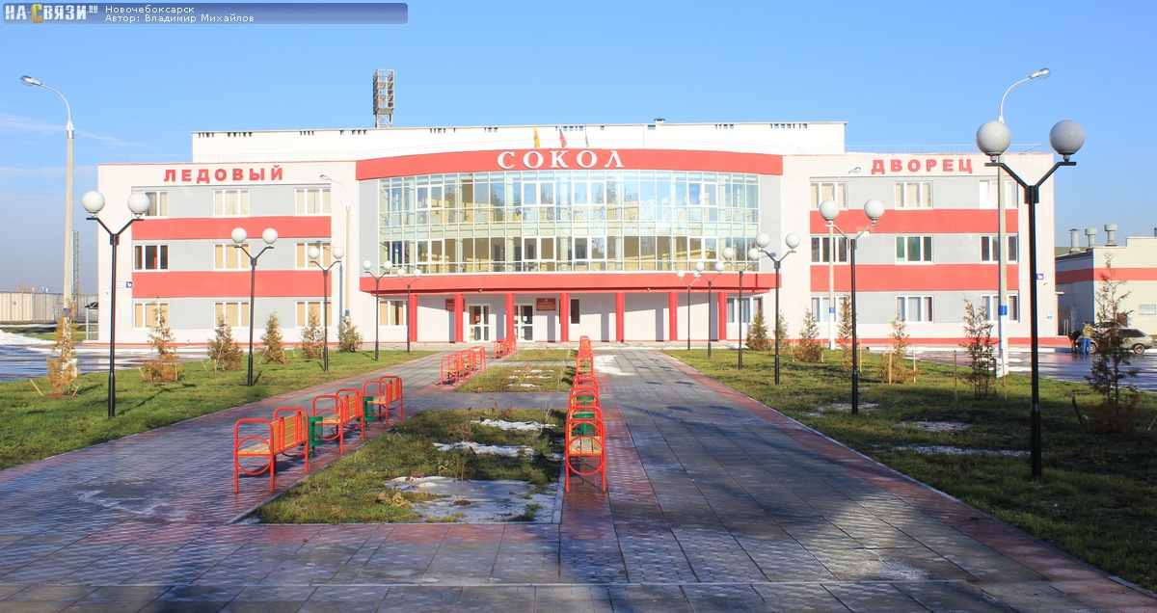
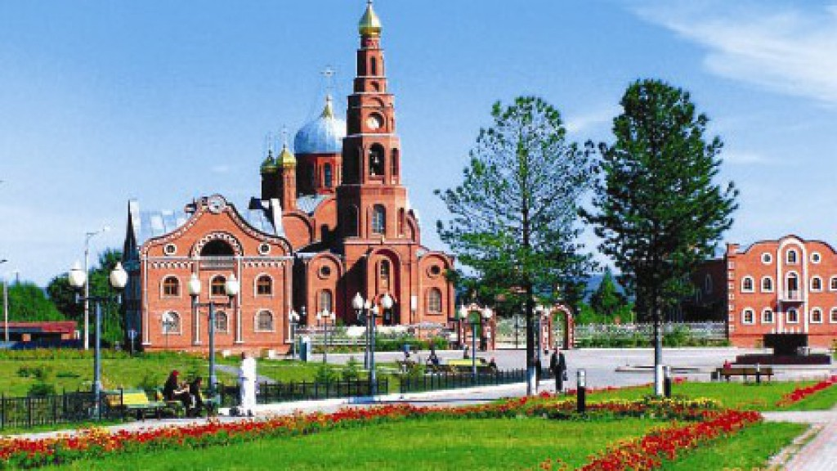

Slide 4
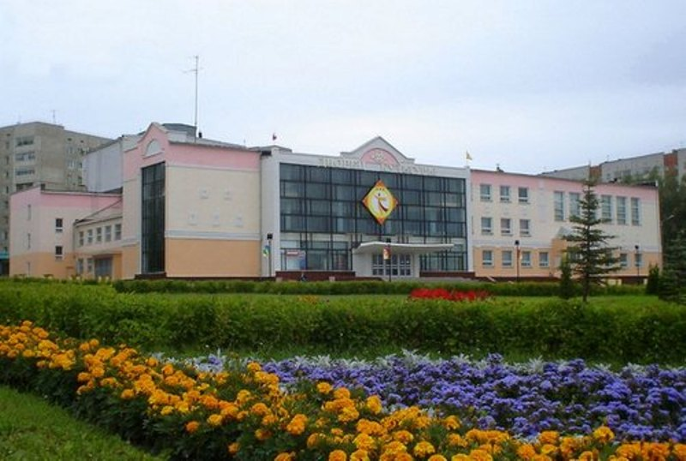
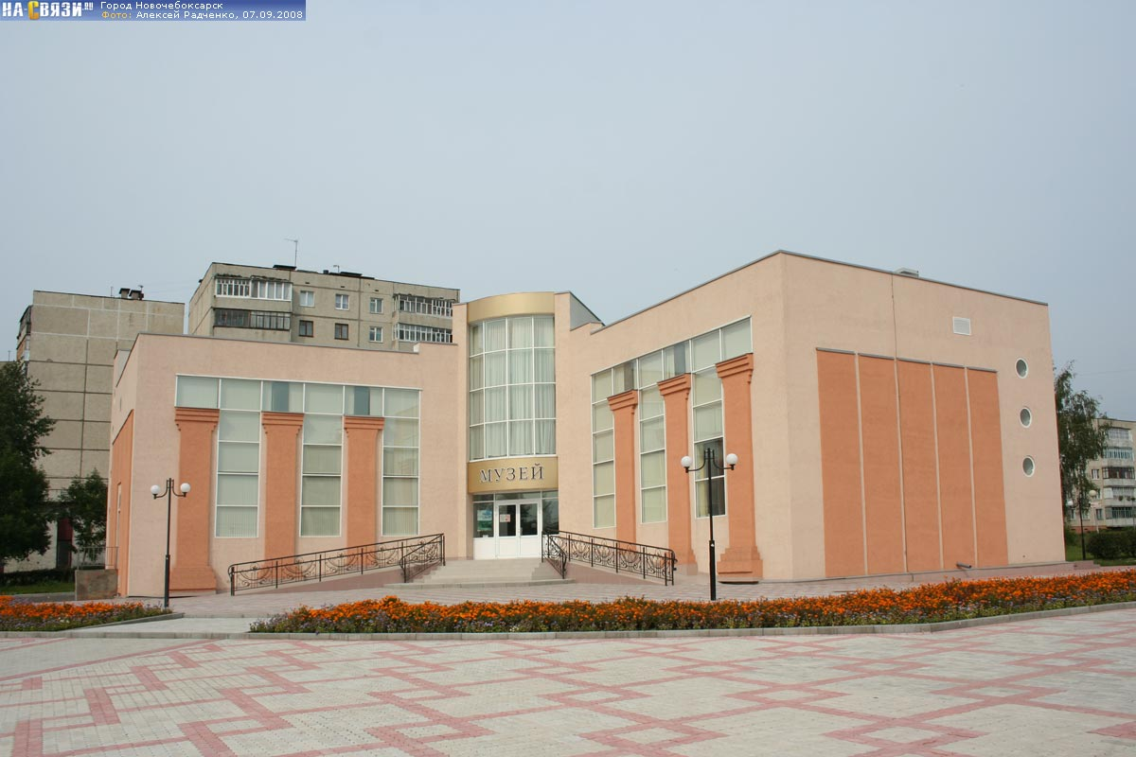

Slide 5
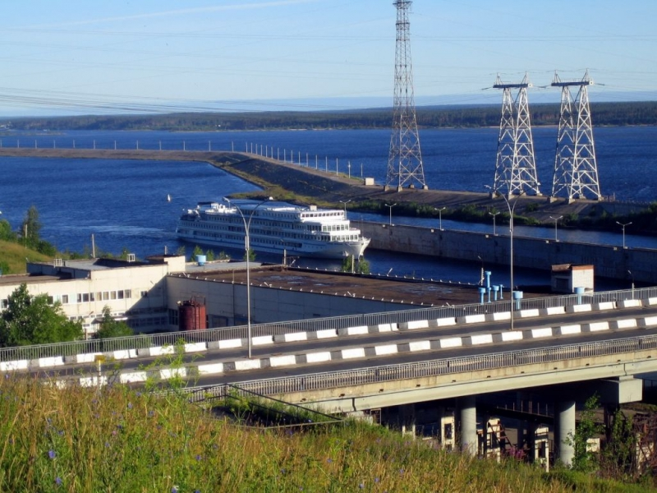
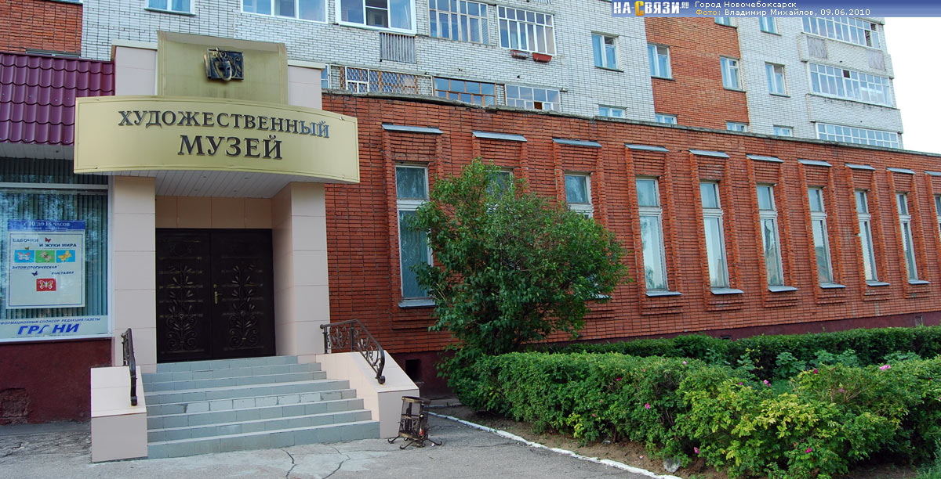

Slide 6
Дидактическая игра «Достопримечательности города "
Цель: воспитывать интерес к жизни родного города.
Программное содержание:
- воспитывать любовь к своему городу, закреплять знание достопримечательностей, памятников, умение ориентироваться в городе.
- воспитывать патриотические чувства, уважение к прошлому, интерес к истории своего города;
- развивать связную монологическую речь и диалогическую речь;
- развивать память, мышление;
В комплект игры входят: открытки с изображениями памятников.
Ход игры: Педагог предлагает считалкой выбрать водящего. Он бросает кубик, выпавшее число на кубике ищет на открытке. Задача ребёнка - рассказать о том месте, которое изображено на карточке, как можно интереснее, доступнее.

Slide 7
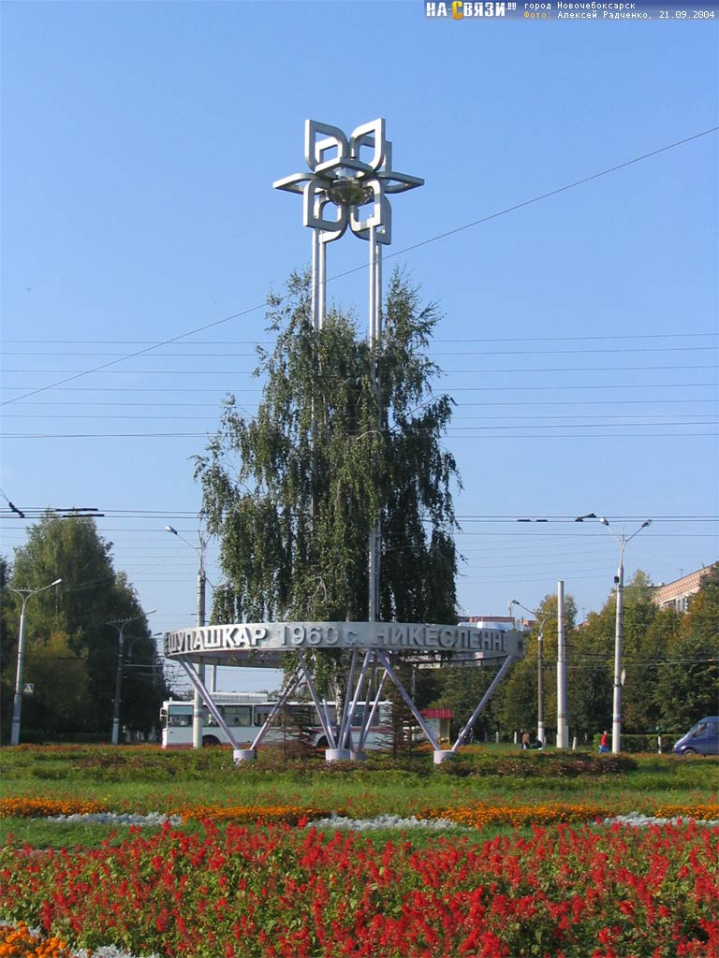

Slide 8
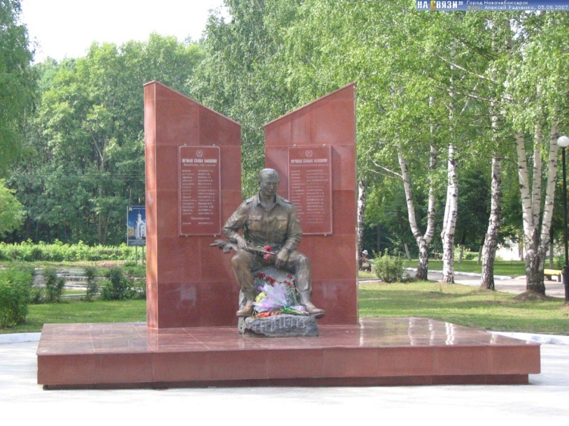

Slide 9
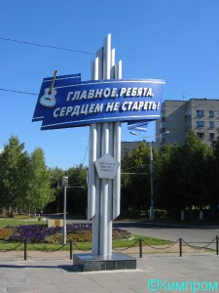

Slide 10
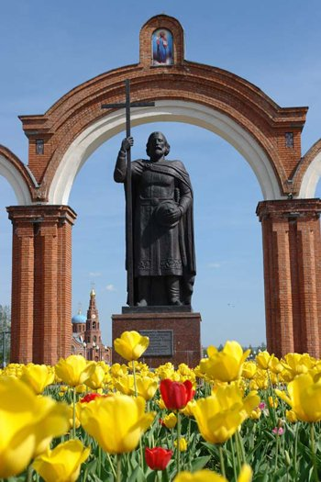

Slide 11
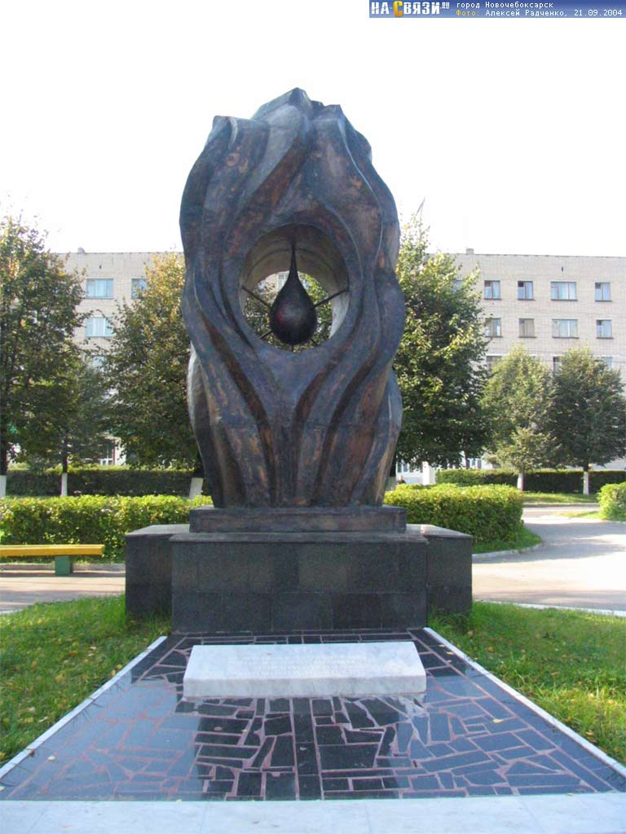

Slide 12
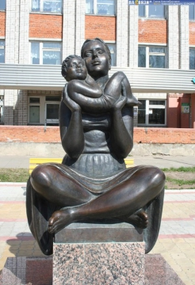

Slide 13
Дидактическая игра "Собери флаг"
Цель: дать представление о символике родного города, страны и республики.
Программное содержание:
- познакомить с флагами России, Чувашии, и города Новочебоксарска;
- развивать зрительное внимание, память, мышление;
- воспитывать любовь к своему городу.
Ход игры: Рассмотреть флаг России, Чувашии и города Новочебоксарска, рассказать о символике. Предложить собрать разрезанный флаг по образцу

Slide 14


Slide 15


Slide 16


Slide 17
Дидактическая игра "Геральдика"
Цель: дать представление о символике родного города, края и страны.
Программное содержание:
- познакомить детей старшего дошкольного возраста с геральдикой, как наукой о гербах;.
- познакомить с гербами Российской Федерации, Чувашской Республики и города Новочебоксарска;
- развивать зрительное внимание, память, мышление;
- воспитывать любовь к своему городу.
Ход игры: Рассмотреть герб Российской Федерации, Чувашской Республики и города Новочебоксарска. Рассказать о символике. Предложить подобрать герб к нужному флагу.

Slide 18


Slide 19


Slide 20



Slide 21
Дидактическая игра «Назови улицы»
Цель: воспитывать интерес к жизни родного города.
Программное содержание:
- воспитывать патриотические чувства, интерес к своей Родине, городу, краю;
- развивать связную монологическую речь и диалогическую речь;
- развивать память, мышление;
- закрепить знания об улицах города;
- воспитывать любовь к своему городу.
Ход игры: Предложить детям назвать улицы города Новочебоксарска. (За каждый ответ дается 1 фишка. Кто больше наберет фишек тот и выиграл).

Slide 22
Спасибо
за внимание!

